Slide 1
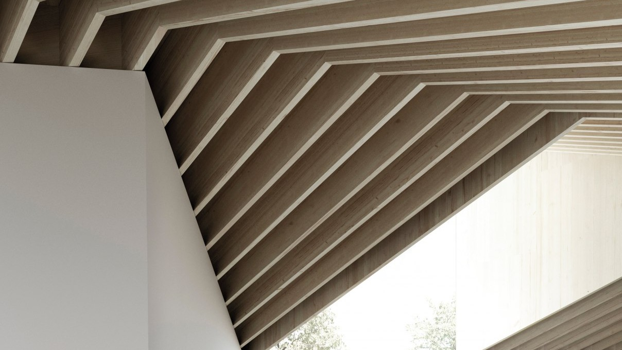
Albert de la Chapelles Konststiftelse sr
WEBBINARIUM / WEBINAARI 20.1.2021
Museibyggnadsprojektet i kulturkvarteret i Ekenäs
Tammisaaren kulttuurikorttelin museorakennushanke
PROGRAM / OHJELMA
18.00–ca 18.45
PRESENTATION AV PROJEKTET / HANKKEEN ESITTELY
Välkomstord / Avaussanat
Ragnar Lundqvist Stadsdirektör, Raseborgs stad / Kaupunginjohtaja, Raaseporin kaupunki
Byggprojektet / Rakennushanke
Henrik de la Chapelle Ordförande / Puheenjohtaja, Albert de la Chapelles Konststiftelse
Verksamheten / Toimintasuunnitelma
Lena Dahlberg tf Museichef, Raseborgs stad / vt Museonjohtaja, Raaseporin kaupunki
Budget och inverkan på staden / Talousarvio ja vaikutus kaupungin kannalta
Ragnar Lundqvist
ca 18.45–19.30
SVAR PÅ FRÅGOR / VASTAUKSIA YLEISÖN KYSYMYKSIIN
Moderator / Moderaattori
Larson Österberg
!
Kysymyksiä voi esittää etukäteen netissä tämän lomakkeen kautta sekä tilaisuuden aikana täällä.
!
Frågor kan ställas på förhand på webben via detta formulär och under webbinariet här.
Bildkälla / Kuvalähde: JKMM 2019

Slide 2
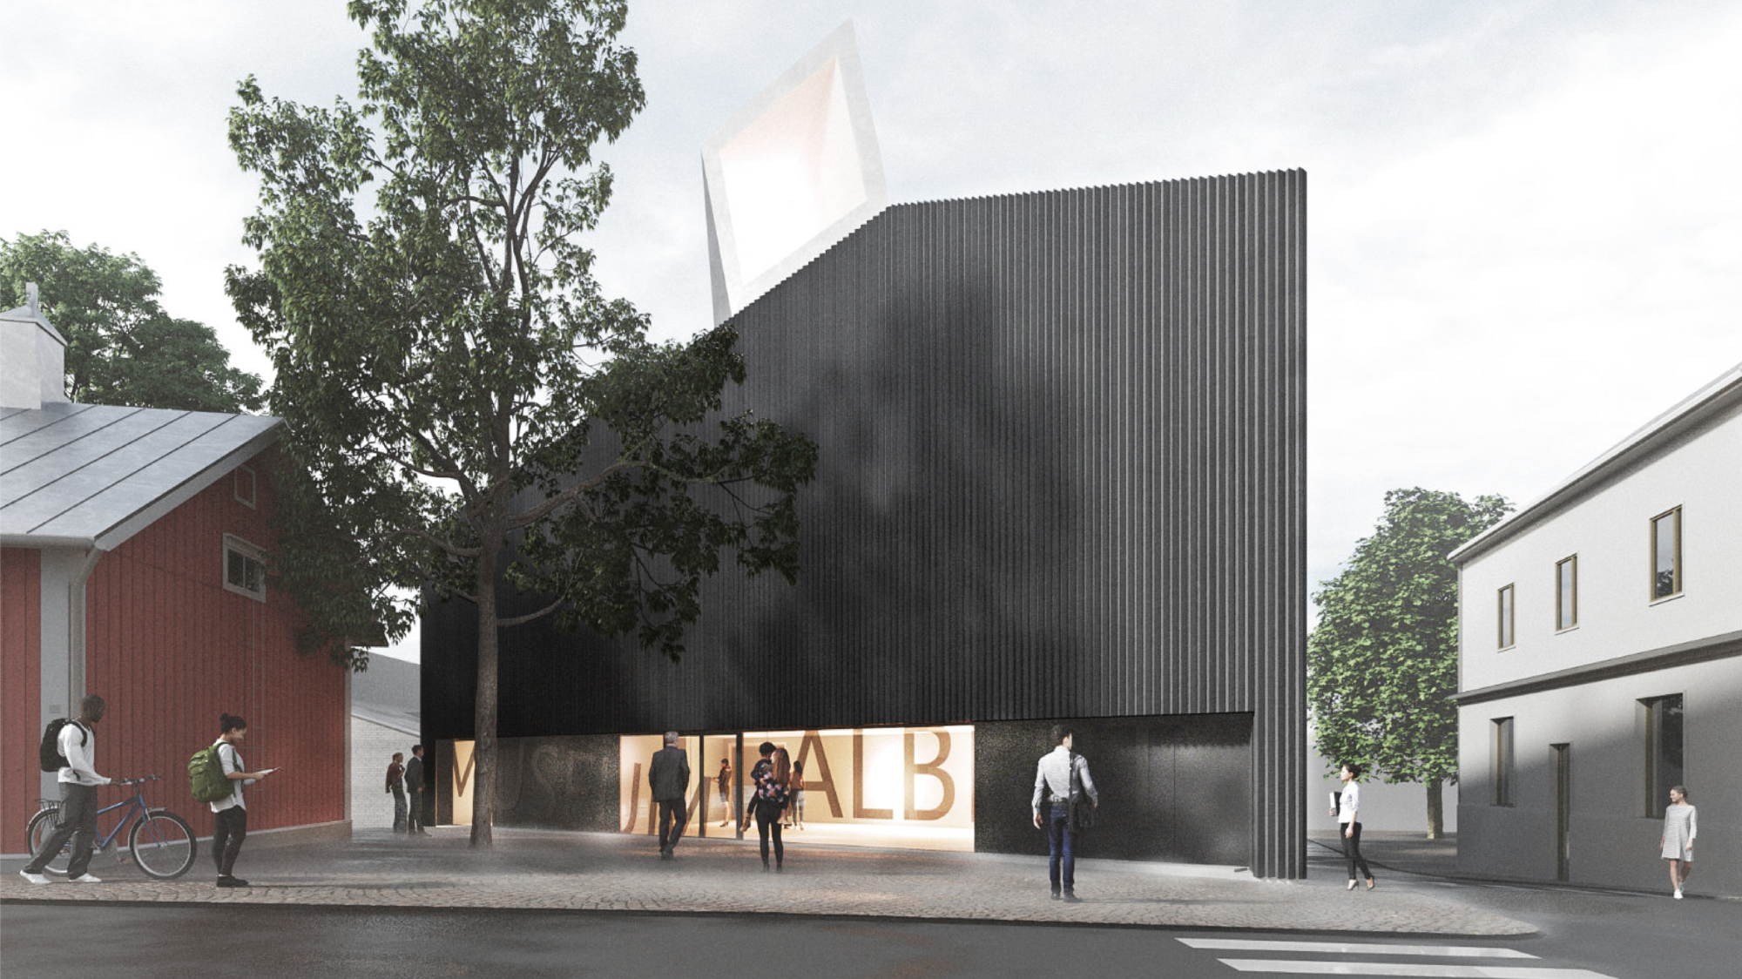
Albert de la Chapelles Konststiftelse sr
Raseborg får ett nytt kulturkvarter med en ny museibyggnad vid Gustav Wasas gata i Ekenäs, ett stenkast från Rådhustorget.
Raasepori saa Tammisaaren Kustaa Vaasan kadulle rakennettavan uuden museo-rakennuksen myötä uuden kulttuurikorttelin, kivenheiton päästä Raatihuoneentorilta.
Bildkälla / Kuvalähde: JKMM 1/2021
Notes:
Välkomstord, Ragnar Lundqvist

Slide 3
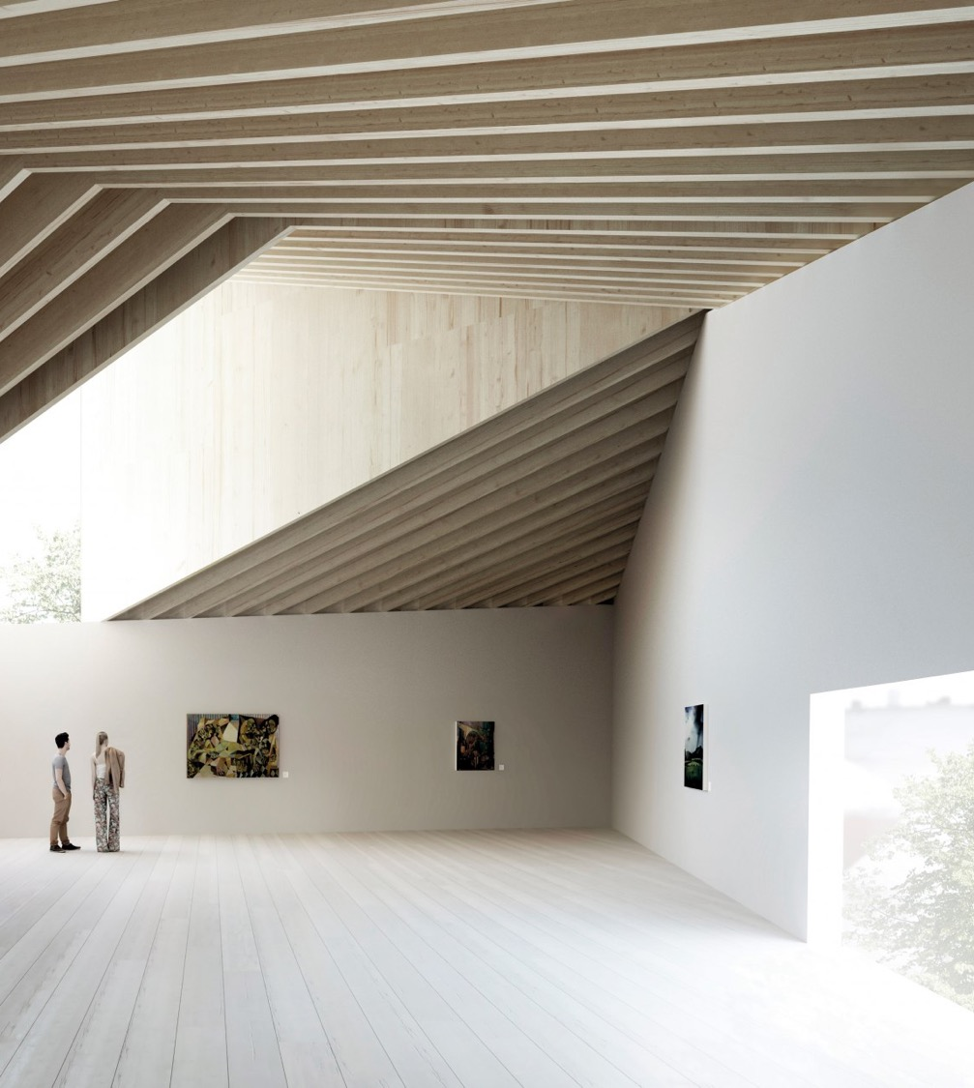
Albert de la Chapelles Konststiftelse sr
Varför en ny museibyggnad?
Miksi uusi museorakennus?
I Raseborg finns flera museer, bl.a. Raseborgs museum med EKTA som huvudbyggnad i kulturkvarteret i Ekenäs. EKTA erbjuder växlande utställningar om lokal historia och konst och betjänar främst dem som redan annars besöker Raseborg.
Den nya byggnaden
ska erbjuda nationellt betydande utställningar. Detta ska lyfta kulturlivet i staden och locka nya invånare och turister till staden.
erbjuder omedelbara upplevelser för invånare och sommargäster.
Raaseporissa toimii useita museoita, mm. Raaseporin museon päärakennus EKTA Tammisaaren kulttuuri-korttelissa. EKTA esittää vaihtelevien näyttelyiden myötä paikallishistoriaa ja taidetta, palvellen ensisijaisesti heitä, jotka jo muutenkin vierailevat Raaseporissa.
Uudessa rakennuksessa
tarjotaan kansallisella tasolla merkittäviä näyttelyitä. Tämä edistää kaupungin kulttuuri- elämää ja houkuttelee uusia asukkaita ja matkailijoita kaupunkiin.
tarjotaan välittömiä elämyksiä asukkaille ja kesämökkiläisille.
Bildkälla / Kuvalähde: JKMM 2019
Notes:
Ragnar Lundqvist

Slide 4
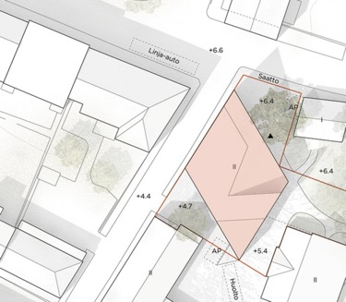
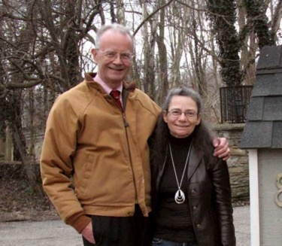
Albert de la Chapelles Konststiftelse sr
Därför har staden stort uppskattat det erbjudande som Albert de la Chapelle, bördig från Tenala, gjort om att bygga och till staden donera en museibyggnad med tillhörande finansieringsbidrag för verksamheten.
Tämän takia kaupunki arvostaa suuresti Tenholasta kotoisin olevan Albert de la Chapellen tarjousta rakentaa ja lahjoittaa kaupungille uuden museorakennuksen sekä toiminnan rahallista tukea.
Albert och hans hustru Clara D. Bloomfield vid porten till deras villaparcell utanför Columbus i Ohio
Albert ja hänen vaimonsa Clara D. Bloomfield huvilatonttinsa portilla Ohion Columbuksessa
Bildkälla / Kuvalähde: JKMM 2019. Albert de la Chapelle
Notes:
Ragnar Lundqvist

Slide 5
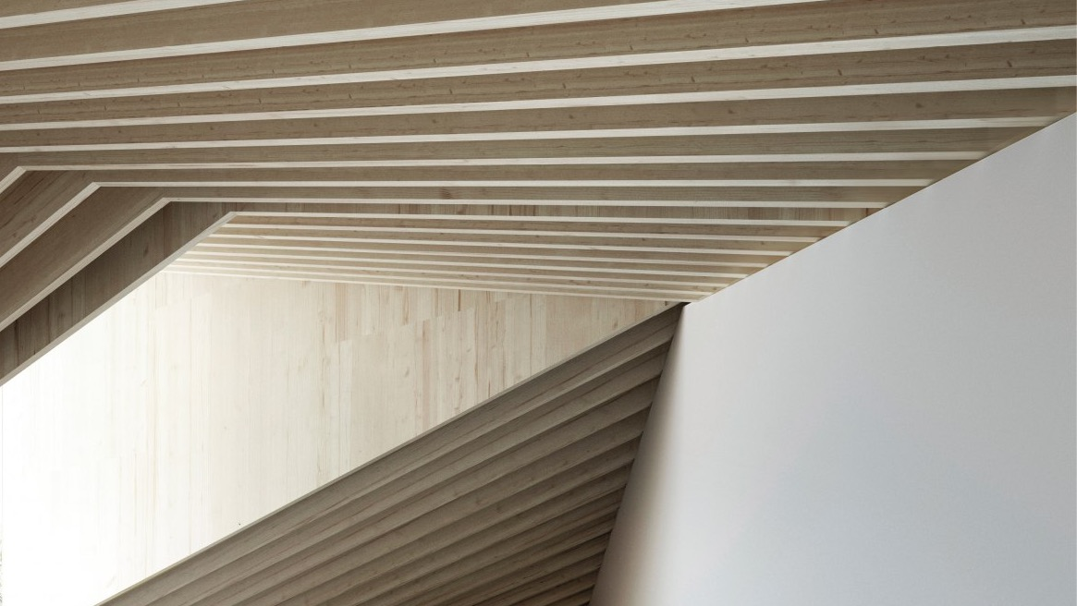
Albert de la Chapelles Konststiftelse sr
Byggprojektet
Rakennushanke
Bildkälla / Kuvalähde: JKMM 2019
Notes:
Byggprojektet, Henrik de la Chapelle

Slide 6
Albert de la Chapelles Konststiftelse sr
”
”
Jag har en släkting som brukar säga att han vill betala tillbaka allt han fått. Han menar att han har fått ett lyckligt liv och att han bör göra något så att andra också ska få det. Det är kanske inte ett så dumt sätt att svara.
Meningen är att det [museet] ska vara slående i ordets bästa bemärkelse. Min fru var mycket noggrann med att vi skulle erbjuda utställningar med nutidskonst.
Jag tror nog att stadens ledning hoppas att museet skulle kunna förbättra Ekenäs turismstatistik. Skulle det gå så vore ingen gladare än jag.
Minulla on sukulainen, joka sanoo, että hän haluaa maksaa takaisin kaiken sen minkä hän on saanut. Hän kertoo saaneensa onnellisen elämän ja haluavansa tehdä jotakin, jotta muillakin on mahdollisuus samaan. Tämä ei kai liene ihan huono vastaus.
Tavoitteemme on, että museosta tulee upea, sanan parhaassa merkityksessä. Vaimoni oli tarkka sen suhteen, että esitämme näyttelyissämme nykytaidetta.
Uskon kyllä, että kaupungin johto toivoo museon parantavan Tammisaaren matkailua. Jos näin käy, olen toki iloinen.
”
”
ALBERT DE LA CHAPELLE, YLE VÄSTNYLAND 8.11.2020
Notes:
Byggprojektet, Henrik de la Chapelle

Slide 7
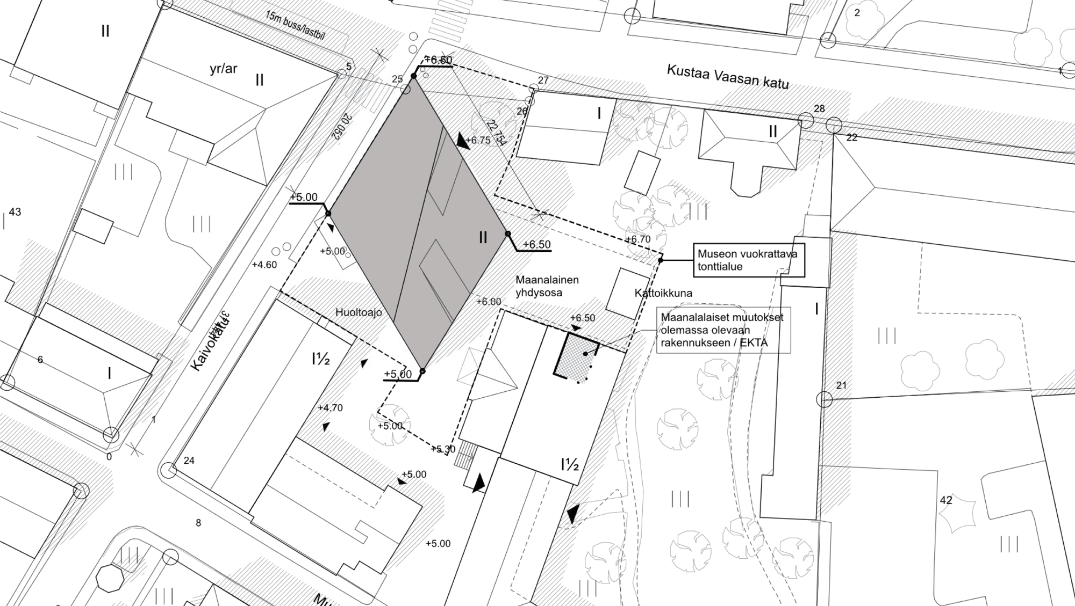
←
Rådhustorget
Raatihuoneentori
Albert de la Chapelles Konststiftelse sr
Gustav Wasas gata / Kustaa Vaasan katu
Brunnsgatan / Kaivokatu
Huset byggs i kulturkvarteret, i hörnet av Gustav Wasas gata och Brunnsgatan.
Talo rakennetaan kulttuurikortteliin, Kustaa Vaasan kadun ja Kaivokadun kulmaan.
Bildkälla / Kuvalähde: JKMM 1/2021
Notes:
Byggprojektet, Henrik de la Chapelle

Slide 8
Albert de la Chapelles Konststiftelse sr
År 2018 inbjöds sex framstående arkitektbyråer till en tävling om det bästa förslaget för den nya museibyggnaden.
Juryn och donatorn var i mars 2019 enhälliga i att till vinnare utse förslaget ”Kronan”, utfört av byrån JKMM, som fick i uppdrag att planera museet.
Vuonna 2018 kutsuttiin kuusi eturivin arkkitehtitoimistoa kilpailemaan ehdotuksesta uudeksi museorakennukseksi.
Tuomaristo ja lahjoittaja valitsivat maaliskuussa 2019 yksimielisesti voittajaksi ”Kronan”-ehdotuksen. Sen laatija JKMM-toimisto sai tehtäväksi suunnitella uuden museorakennuksen.
Notes:
Byggprojektet, Henrik de la Chapelle

Slide 9
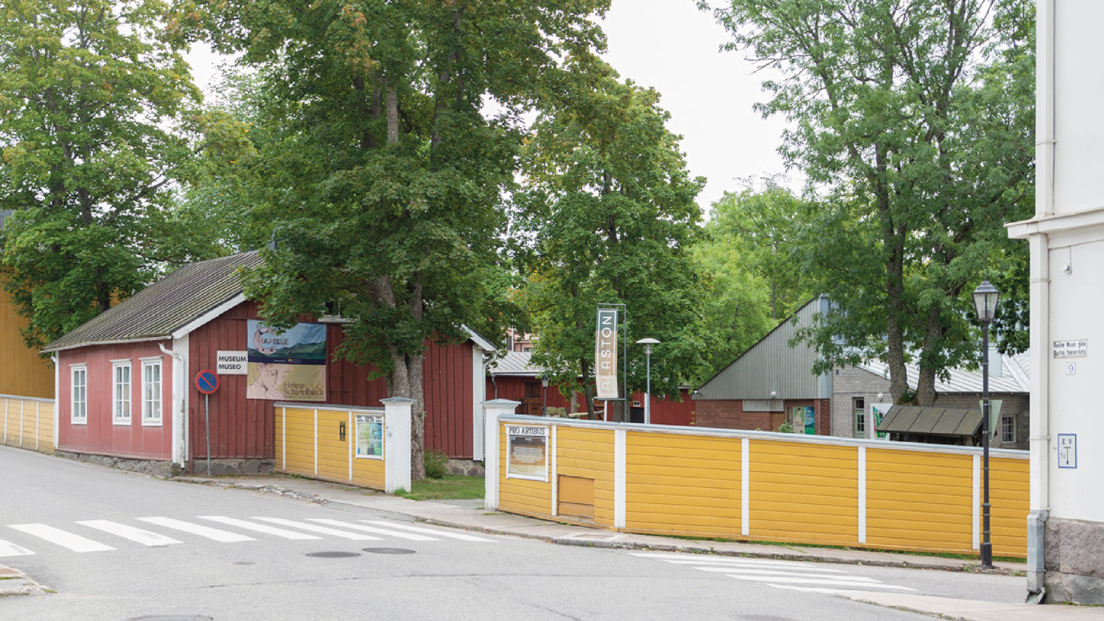
Albert de la Chapelles Konststiftelse sr
Tomthörnet är idag obebyggt.
Tontin kulma on tällä hetkellä rakentamatonta aluetta.
Bildkälla / Kuvalähde: Arkitekttävlingens program 2018. Arkkitehtikilpailun ohjelma 2018
Notes:
Henrik de la Chapelle

Slide 10
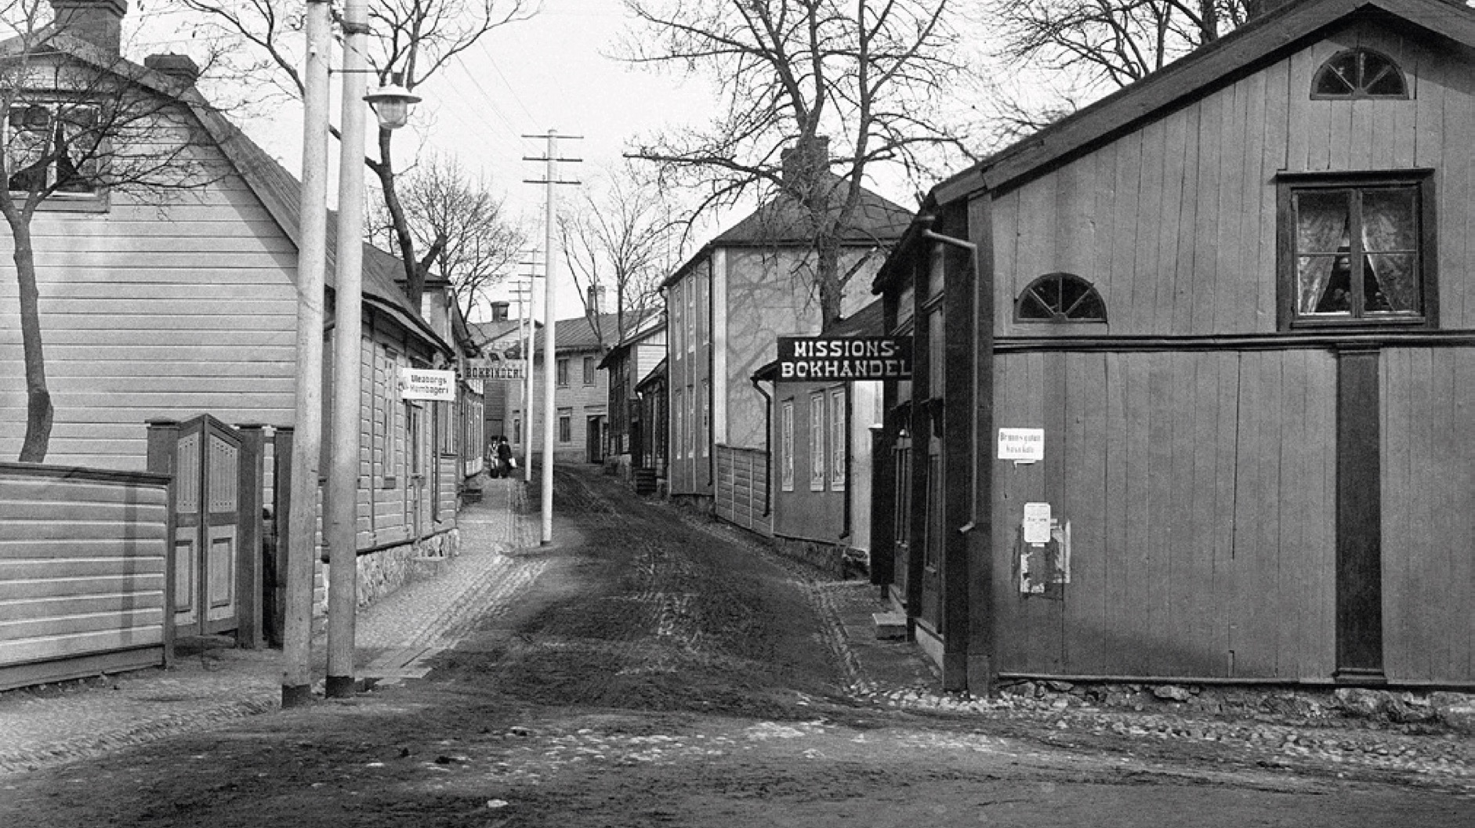
Albert de la Chapelles Konststiftelse sr
Tidigare har där funnits ett hus (foto 1910).
Aiemmin siinä on ollut talo (valokuva v. 1910).
Bildkälla / Kuvalähde: Arkitekttävlingens program 2018. Arkkitehtikilpailun ohjelma 2018
Notes:
Henrik de la Chapelle

Slide 11
Albert de la Chapelles Konststiftelse sr
Byggprojektets ritningar
Rakennushankkeen piirustukset
Bildkälla / Kuvalähde: Henry & Co. on Unsplash https://unsplash.com/photos/3oOR7B2inwc
Notes:
Byggprojektet, Henrik de la Chapelle

Slide 12
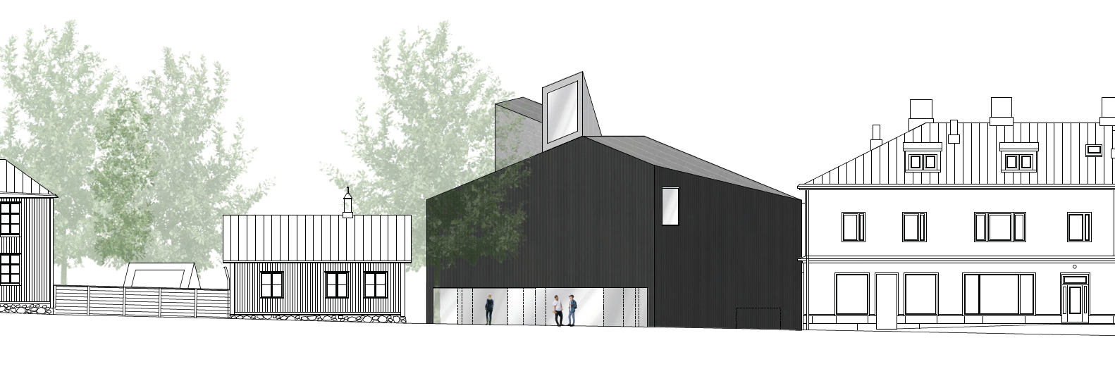
Albert de la Chapelles Konststiftelse sr
Fasad mot norr mot Gustav Wasas gata. Med ingångshall.
Pohjoinen julkisivu Kustaa Vaasan kadulle, jossa sisääntuloaula.
→
Gustav Wasas gata Rådhustorget
Öst ↔ Väst
→
Brunnsgatan / Kaivokatu
Kustaa Vaasan katu Raatihuoneentori
→
Itä ↔ Länsi
Bildkälla / Kuvalähde: JKMM 1/2021
Notes:
Henrik de la Chapelle

Slide 13
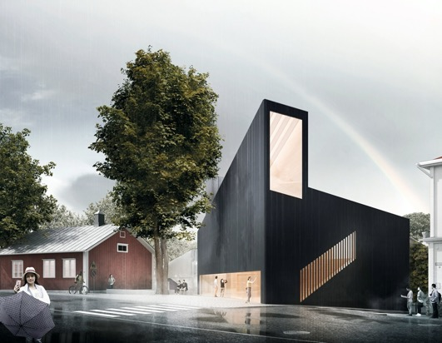
Albert de la Chapelles Konststiftelse sr
Husets exteriör har ändrats sedan arkitekttävlingen avgjordes våren 2019.
Talon julkisivut ovat muuttuneet arkkitehtikilpailun ratkettua v. 2019.
Det vinnande förslaget 2019
Ny exteriör mot norr hösten 2020 på grund av ändrade inre lösningar
Voittava ehdotus v. 2019
Uusi julkisivu pohjoiseen syksyllä 2020, johtuen muuttuneista sisäpuolisista ratkaisuista
Bildkälla / Kuvalähde: JKMM 2019. JKMM 1/2021
Notes:
Henrik de la Chapelle

Slide 14
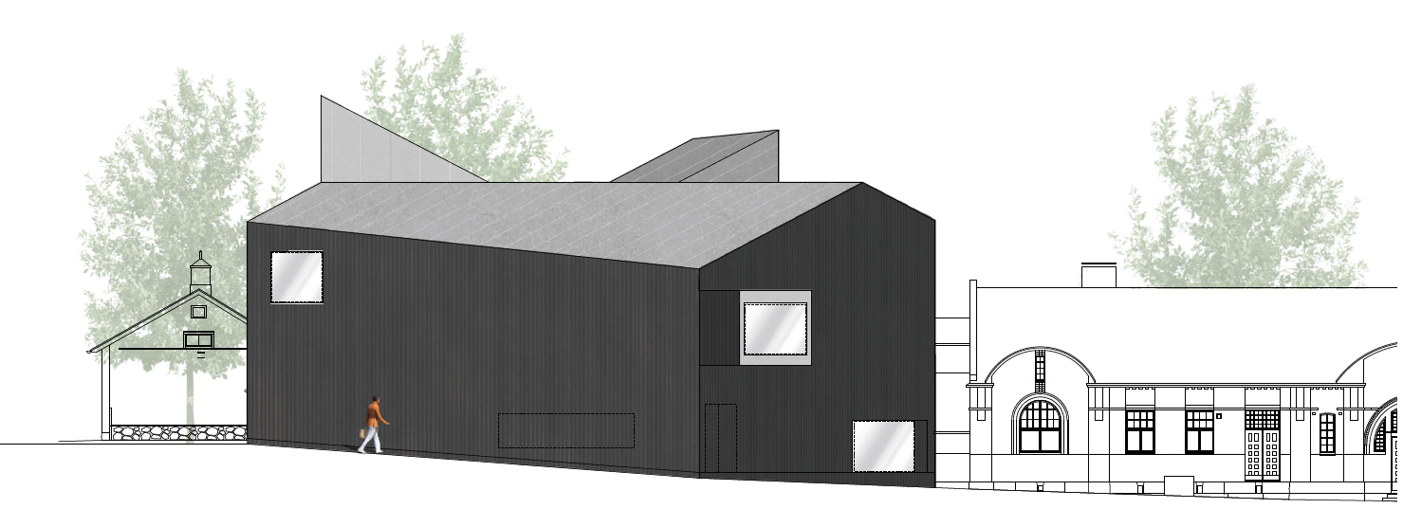
Albert de la Chapelles Konststiftelse sr
Fasad mot väster mot Brunnsgatan. Konstverk och annat material hämtas in här.
Läntinen julkisivu Kaivokadulle. Taideteokset ja muut materiaalit tuodaan sisään tätä kautta.
Nord ↔ Syd
Brunnsgatan / Kaivokatu
Pohjoinen ↔ Etelä
Bildkälla / Kuvalähde: JKMM 1/2021
Notes:
Henrik de la Chapelle

Slide 15
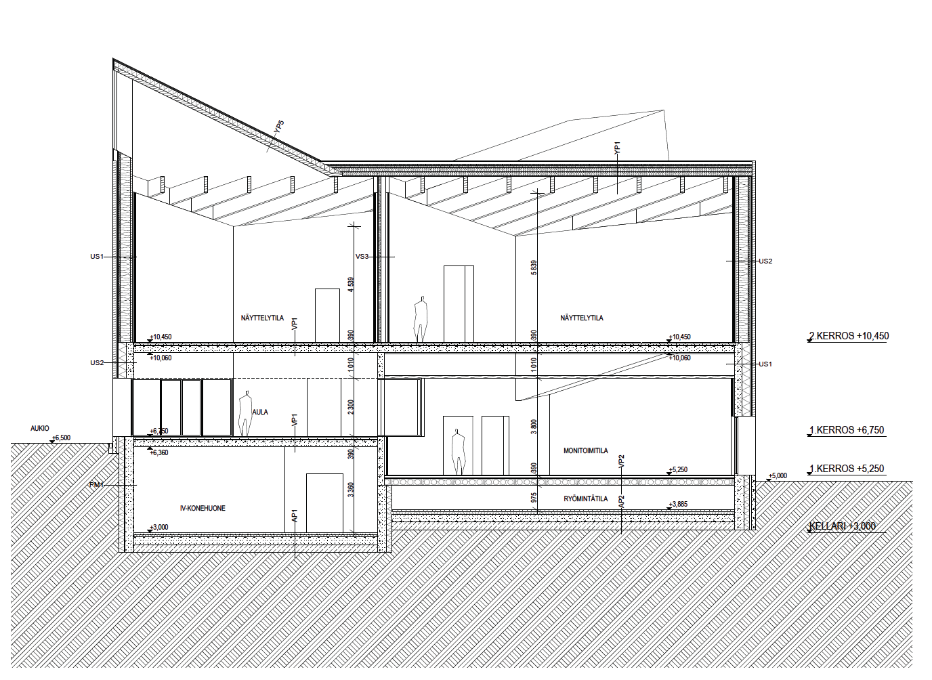
Albert de la Chapelles Konststiftelse sr
Huset får tre utställnings-salar ovan jord – 2 i övre våningen och 1 i nedre våningen till höger/syd. I nedre våningen finns ingångshallen med stadens turistinformation (till vänster/norr). I källaren finns ett galleri och en förbindelse-gång till huvudbyggnaden (till vänster/norr).
Talo saa kolme
maanpäällistä näyttelysalia –
2 yläkerrassa ja 1
alakerrassa, oikealla/etelässä. Alakerrassa on myös
sisääntuloaula ja kaupungin
matkailuinfopiste
(vasemmalla/pohjoisessa).
Kellarista löytyy galleria sekä
yhdyskäytävä päärakennukseen
(vasemmalla/pohjoisessa).
Nord ↔ Syd
Pohjoinen ↔ Etelä
Brunnsgatan / Kaivokatu
Bildkälla / Kuvalähde: JKMM 1/2021
Notes:
Henrik de la Chapelle

Slide 16
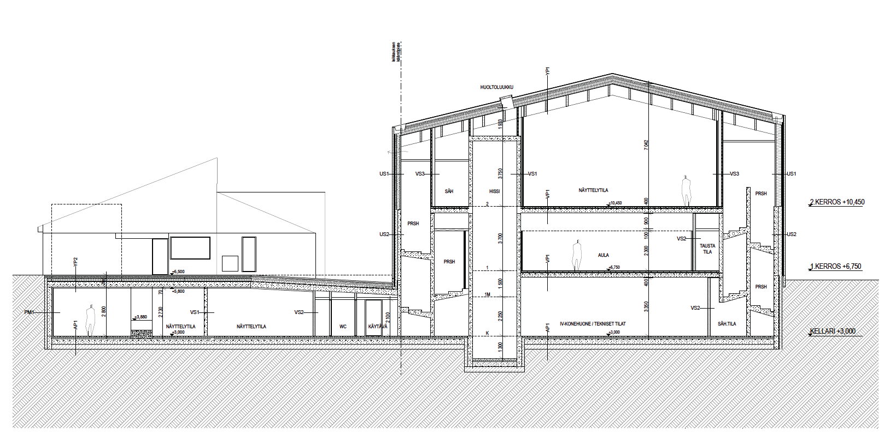
Albert de la Chapelles Konststiftelse sr
På denna bild ses bl.a. förbindelsegången till EKTA och hissens schakt.
Tässä kuvassa näkyy mm EKTAan johtava yhdyskäytävä sekä hissikuilu.
Öst ↔ Väst
Gustav Wasas gata Rådhustorget
→
Kustaa Vaasan katu Raatihuoneentori
Itä ↔ Länsi
→
Bildkälla / Kuvalähde: JKMM 1/2021
Notes:
Henrik de la Chapelle

Slide 17
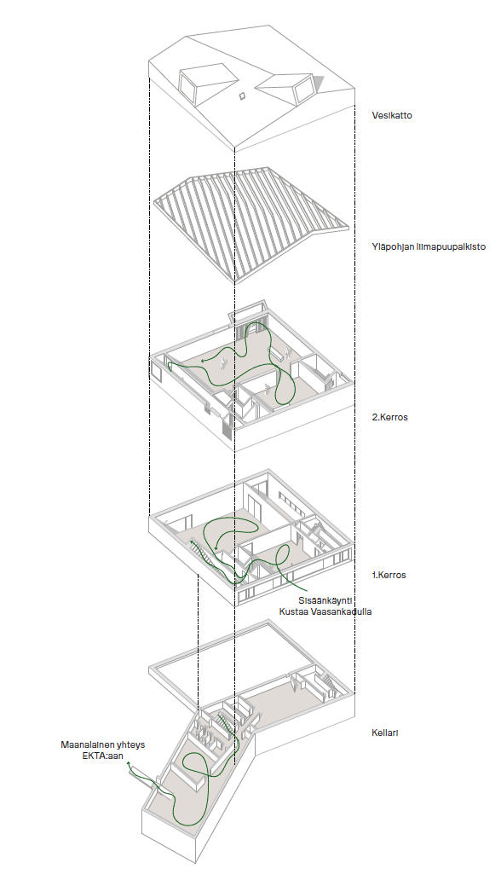
Albert de la Chapelles Konststiftelse sr
Besökarna rör sig via trappor eller hiss mellan våningarna.
Vierailijat siirtyvät kerrosten välillä portaita pitkin tai hissillä.
Nord →
Pohjoinen →
→
Ingång från norr från Gustav Wasas gata
EKTAs källarvåning
Sisääntulo pohjoisesta Kustaa Vaasan kadulta
EKTAn kellarikerrokseen
→
Bildkälla / Kuvalähde: JKMM 1/2021
Notes:
Henrik de la Chapelle

Slide 18
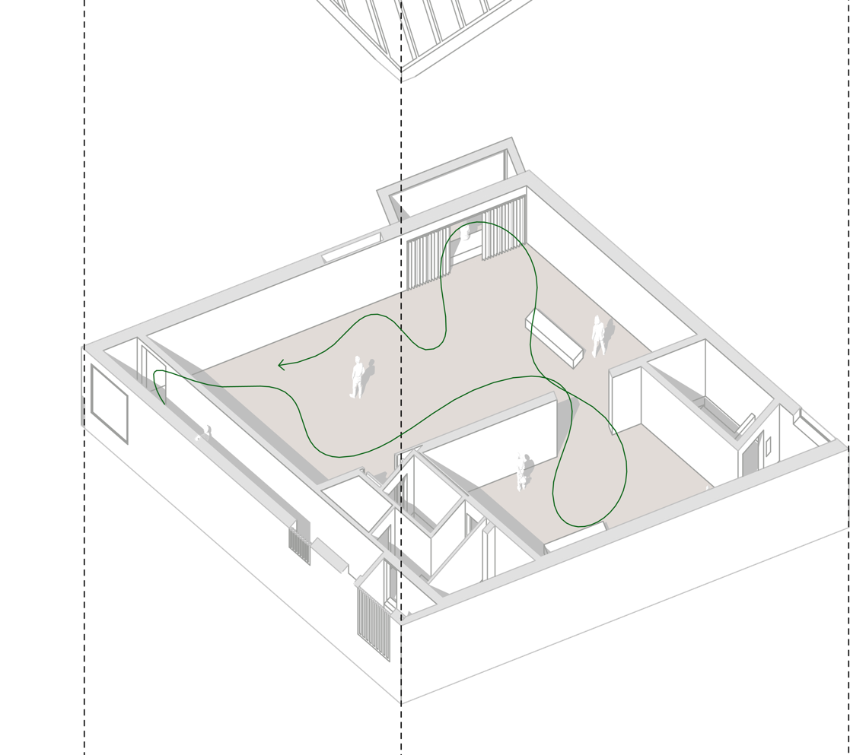
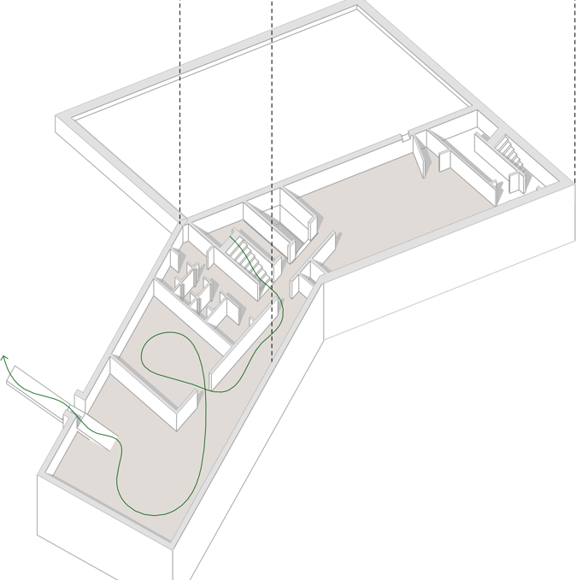
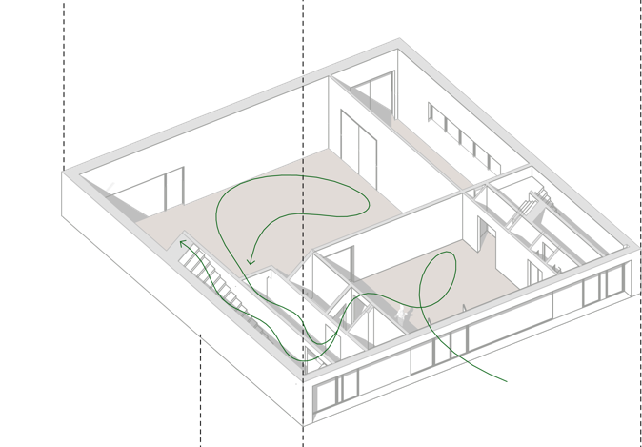
Albert de la Chapelles Konststiftelse sr
Bildkälla / Kuvalähde: JKMM 1/2021
Notes:
Henrik de la Chapelle

Slide 19
Albert de la Chapelles Konststiftelse sr
Projektets tidsplan
Hankkeen aikataulu
MARS 2019
21.12.2020
APRIL 2021
SOMMAREN 2022
Arkitekttävlingen avgjordes
16.11.2020
Projektet godkänt i stadsstyrelsen
25.1.2021
Bygglov förväntas
MAJ-JUNI 2022
Första utställningen
Stadsplanen godkänd i stadsfullmäktige
Projektet behandlas i stadsfullmäktige
Byggnaden färdig
16.11.2020
25.1.2021
TOUKO-KESÄKUU 2022
MAALISKUU 2019
Valtuusto hyväksyi kaavamuutoksen
21.12.2020
Valtuusto käsittelee hankkeen
HUHTIKUU 2021
KESÄ 2022
SOMMAREN 2022
Kaupunginhallitus hyväksyi hankkeen
Rakennus valmis
Arkkitehtikilpailu ratkesi
Rakennuslupa odotettavissa
Ensimmäinen näyttely
Första utställningen
Notes:
Henrik de la Chapelle

Slide 20
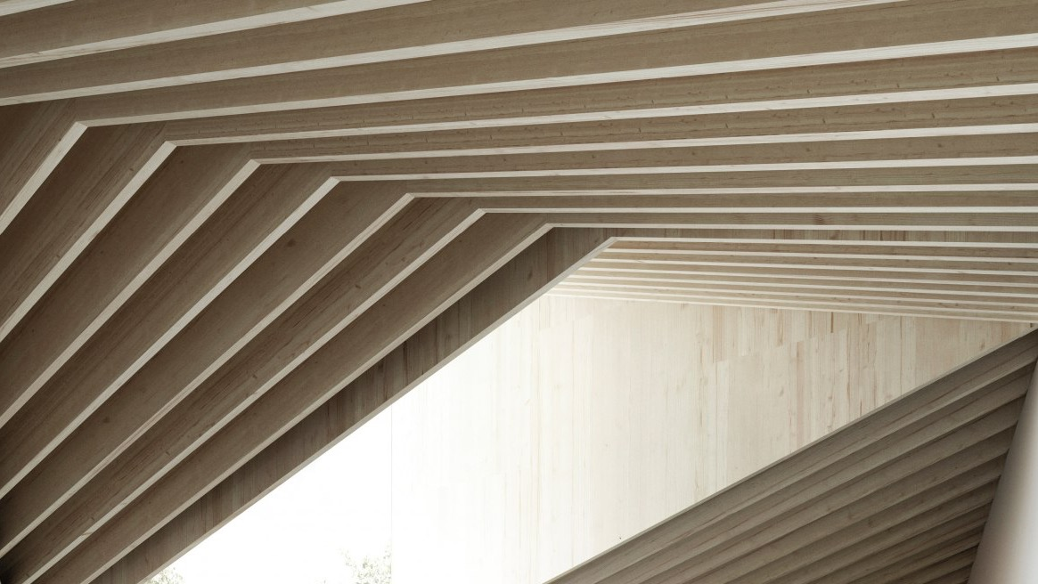
Albert de la Chapelles Konststiftelse sr
Verksamheten
Toiminta
Bildkälla / Kuvalähde: JKMM 2019
Notes:
Lena Dahlberg

Slide 21
Albert de la Chapelles Konststiftelse sr
Bakom museiprojektet ligger ett mångårigt samarbete mellan Raseborgs museum och Albert de la Chapelle
Stöd och donationer av konstverk sedan 2005
Utställning av verken 2018
Arkitekttävling 2018-19
Museohankkeen taustalla on monivuotinen yhteistyö Raaseporin museon ja Albert de la Chapellen kesken
Tukea ja taideteosten lahjoituksia v. 2005 alkaen
Taideteosten näyttely v. 2018
Arkkitehtikilpailu 2018-2019
Bildkälla / Kuvalähde: Utställningskatalog 2018
Notes:
Lena Dahlberg

Slide 22
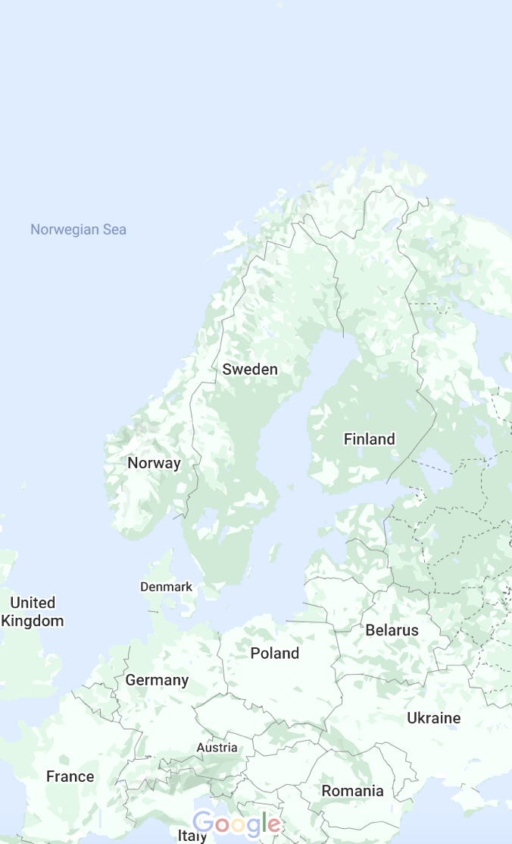
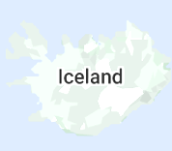
Albert de la Chapelles Konststiftelse sr
VERKSAMHETENS PROFILERING
TOIMINNAN SUUNTAUS
Museet skall huvudsakligen ordna utställningar av modern konst och samtidskonst med fokus på konst från Norden och Östersjöområdet.
Utställningarna sammanställs från andra museer, privata samlingar och unga konstnärer.
Museo järjestää pääasiallisesti modernin ja nykytaiteen näyttelyitä keskittyen Pohjoismaiden ja Itämeren alueen taiteeseen.
Näyttelyt kootaan muista museoista, yksityisistä kokoelmista sekä nuorilta taiteilijoilta.
Bildkälla / Kuvalähde: Google Maps https://www.google.com/maps/@64.3775302,7.0626746,3.86z
Notes:
Museets profilering ½, Lena Dahlberg

Slide 23
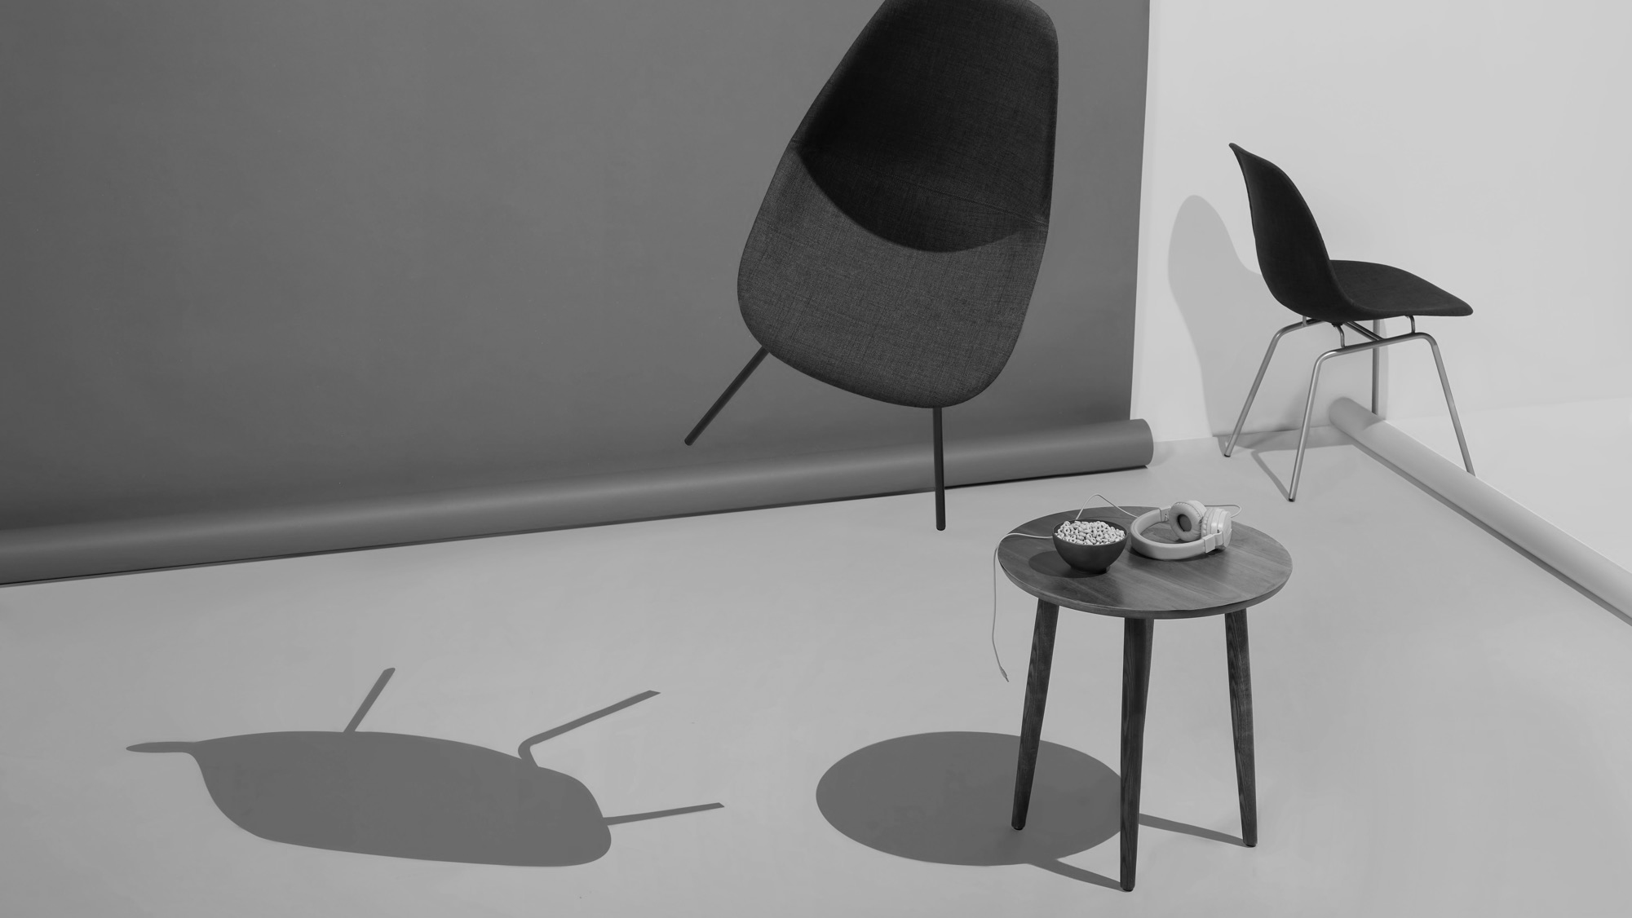
Albert de la Chapelles Konststiftelse sr
I museibyggnaden kan också annan konst samt design, arkitektur och silver ställas ut.
Museorakennuksessa järjestetään myös muun taiteen, designin, arkkitehtuurin ja hopean näyttelyitä.
Bildkälla / Kuvalähde: Inside Weather on Unsplash https://unsplash.com/photos/OzqieLcs464
Notes:
Museets profilering 2/2, Lena Dahlberg

Slide 24
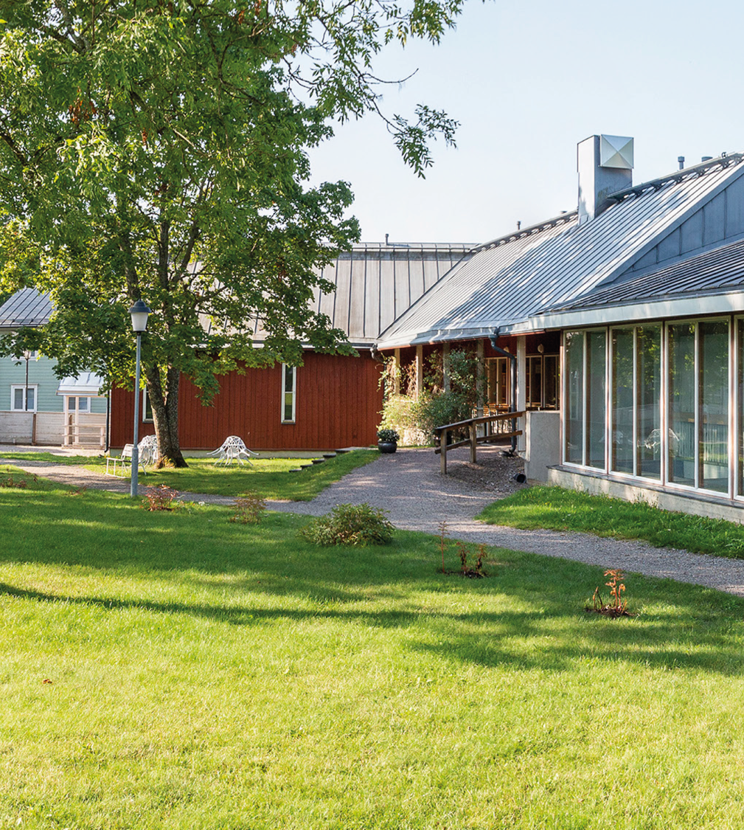
Albert de la Chapelles Konststiftelse sr
Verksamheten i huset
Toiminta talossa
Det erbjuds också möten mellan konstnärerna och allmänheten och undervisning given av konstnärerna.
För ungdomar och barn ordnas konstpedagogik.
Järjestetään myös taiteilijoiden ja yleisön kohtaamisia sekä taiteilijoiden antamaa opetusta.
Nuorille ja lapsille järjestetään taidepedagogiikkaa.
Bildkälla / Kuvalähde: Arkitekttävlingens program 2018. Arkkitehtikilpailun ohjelma 2018
Notes:
Lena Dahlberg

Slide 25
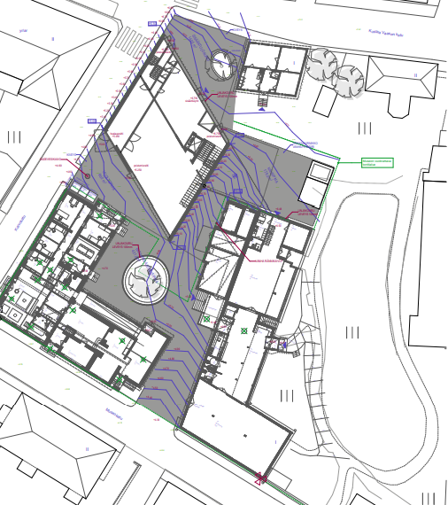
Verksamheten
i kvarteret
Med samma biljett kommer besökaren också till samtliga utställningar i kulturkvarteret
Café och museishop finns i EKTA. Servering och program ordnas också i trädgården och på innergården
Toiminta korttelissa
Samalla lipulla vierailija pääsee kulttuurikorttelin kaikkiin näyttelyihin
Kahvila ja museokauppa toimivat EKTAssa. Tarjoilua ja ohjelmaa järjestetään myös puutarhassa sekä sisäpihalla
Bildkälla / Kuvalähde: JKMM 12/2020
Notes:
Lena Dahlberg

Slide 26
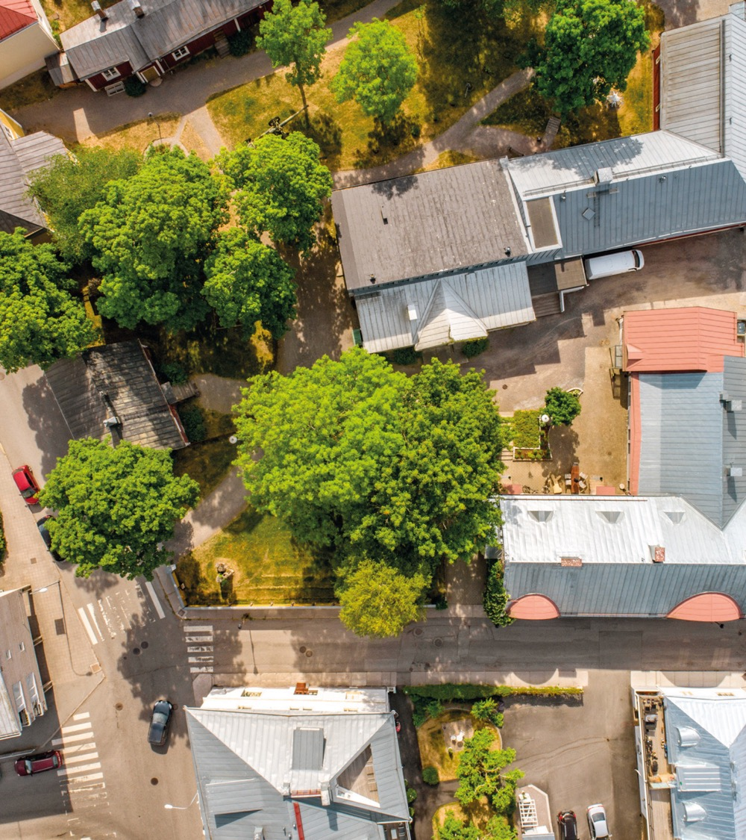
Albert de la Chapelles Konststiftelse sr
Verksamheten i staden
Toiminta kaupungilla
För en långvägagäst är ett besök i konstmuseet en helhetsupplevelse som på orten gärna omfattar flera program förutom museet. Museet samarbetar med stadens turismenhet och andra aktörer.
Raseborg har mycket att erbjuda. Ett besök i Raseborg får gärna upprepas, såsom mänskor gör årliga besök på en musikfestival.
Käynti museossa muodostaa kaukaa tulevalle vierailijalle kokonaiselämyksen, johon hän mielellään yhdistää paikkakunnalla muitakin ohjelmakohtia. Museo tekee yhteistyötä kaupungin matkailuyksikön ja muiden toimijoiden kanssa.
Raaseporista löytyy paljon nähtävää. Raaseporin-vierailusta voi tulla säännöllinen, kuten esimerkiksi vuosittaisten musiikkifestivaalien kanssa.
Bildkälla / Kuvalähde: Arkitekttävlingens program 2018. Arkkitehtikilpailun ohjelma 2018
Notes:
Lena Dahlberg

Slide 27
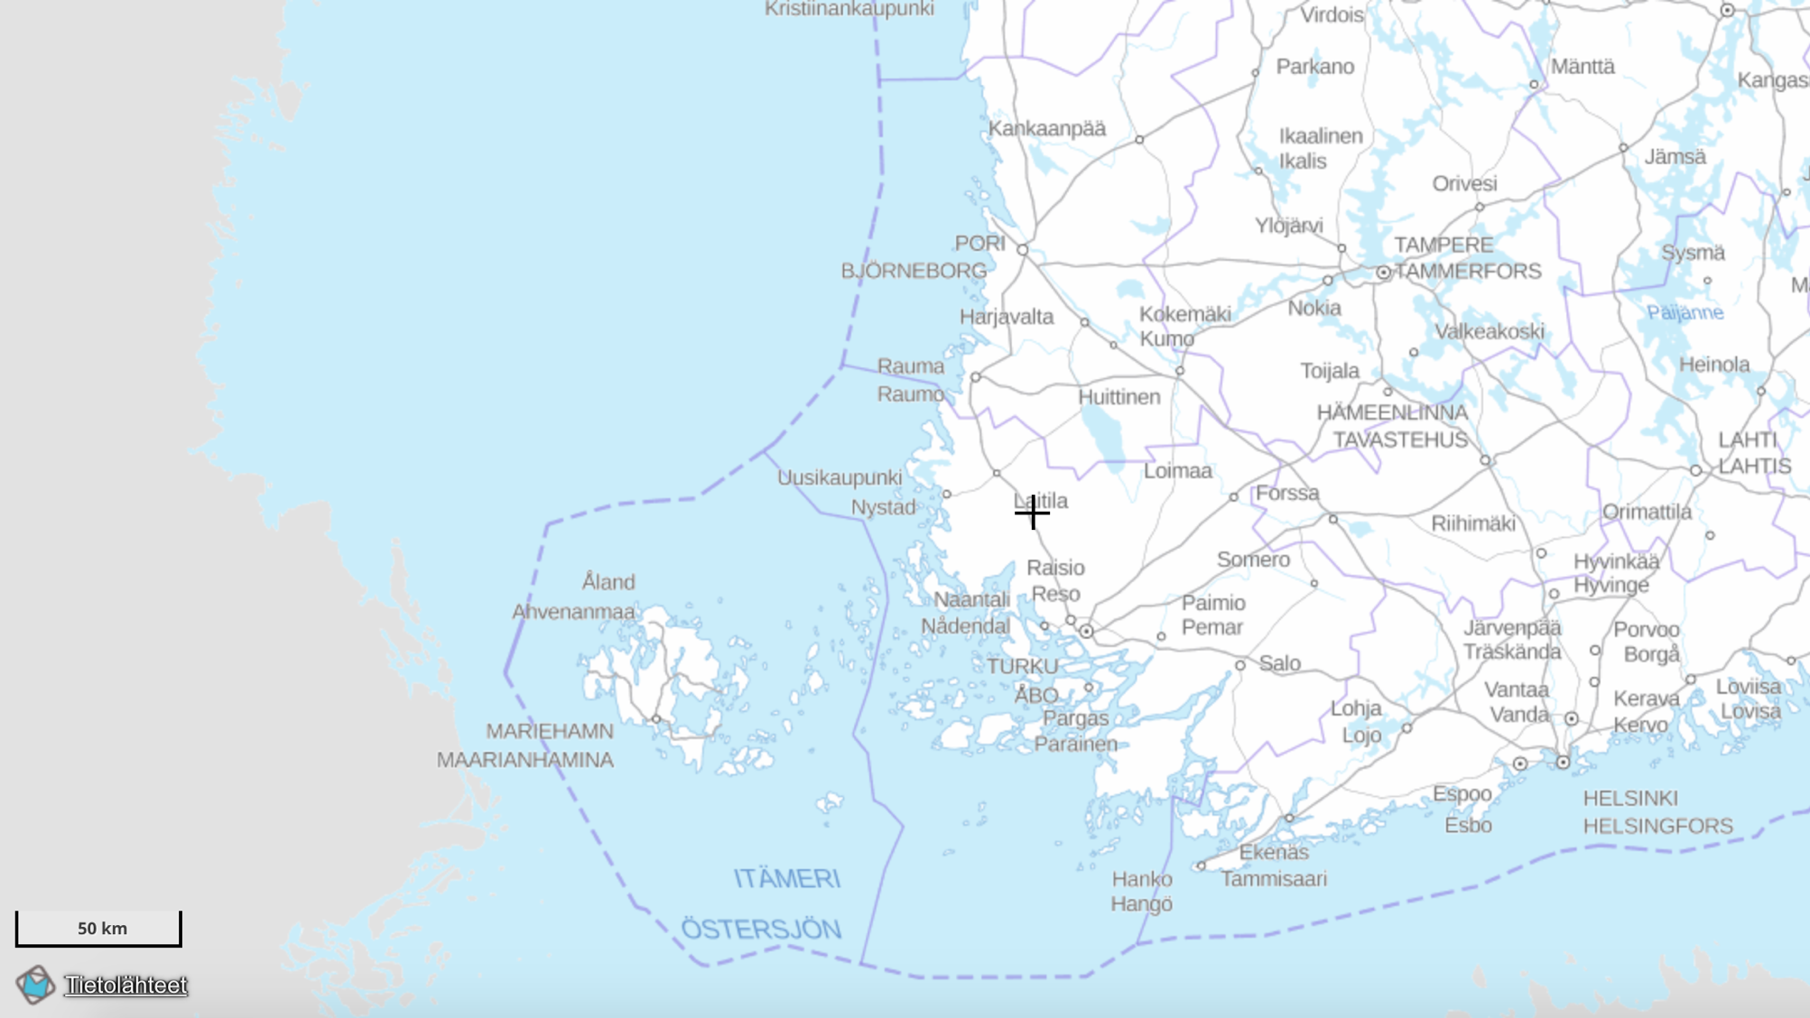
Albert de la Chapelles Konststiftelse sr
BESÖKARANTAL OCH UTSTÄLLNINGAR
Målet är 3 utställningar per år
Marknadsföringsbudgeten blir stor
Det totala besökarmålet är 50 000 besök per år. 1/3 Raseborgsbor och sommargäster och 2/3 från andra orter. De flesta på dagsbesök från sydvästra Finland.
VIERAILUMÄÄRÄT JA NÄYTTELYT
Tavoitteena on vuodessa 3 näyttelyä
Markkinointibudjetti on merkittävä
Vierailujen kokonaistavoite on 50 000 vuodessa. 1/3 kuntalaisia ja kesämökkiläisiä sekä 2/3 muilta paikkakunnilta. Suurin osa yhden päivän vierailuita Lounais-Suomesta.
Bildkälla / Kuvalähde: Maanmittauslaitos https://asiointi.maanmittauslaitos.fi/karttapaikka/
Notes:
Lena Dahlberg

Slide 28
Albert de la Chapelles Konststiftelse sr
Budget och inverkan på staden
Talousarvio ja vaikutus kaupungin kannalta
Bildkälla / Kuvalähde: Henry & Co. on Unsplash https://unsplash.com/photos/3oOR7B2inwc
Notes:
Ragnar Lundqvist

Slide 29
Albert de la Chapelles Konststiftelse sr
Budget / Talousarvio
EUR/år EUR/vuosi | Raseborgs museums nuvarande verksamhet i kulturkvarteret Raaseporin museon nykyinen toiminta kulttuurikorttelissa | Tillskott med den nya museibyggnaden Uuden museorakennuksen tuoma lisäys | Summa Raseborgs museum med den nya museibyggnaden Raaseporin museo ja uusi museorakennus yhteensä
Summa alla kostnader Kaikki kustannukset yhteensä | 455 000 | 728 772 | 1 183 772
Intäkter – biljetter och försäljningsbidrag från museibutik och café Tulot – liput plus museokaupan ja kahvilan myyntikate | -42 500 | -314 500 | -357 000
Kostnader minus intäkter Kustannukset miinus tulot | 412 500 | 414 272 | 826 772
Tillskjuts av stiftelsen årligen minst Taidesäätiön vuosittainen tuki vähintään | 0 | -250 000 | -250 000
Stadens nettokostnad före tillskott av ytterligare finansiering Kaupungin nettokustannus ennen muuta rahoitustukea | 412 500 | 164 272 | 576 772
SOMMAREN 2022
Därtill ger stiftelsen garanti
för täckning av halva tilläggs-behovet om intäkterna sviker.
Stadens nettokostnad för hela verksamheten i kulturkvarteret blir alltså dryga 11 EUR per besök.
Tämän lisäksi säätiö kattaa puolet lisätarpeesta, mikäli tulot jäävät vajaaksi.
Kaupungin nettokustannus kulttuurikorttelin koko toiminnasta on siten runsaat 11 EUR per vierailu.
Första utställningen
Notes:
Ragnar Lundqvist

Slide 30
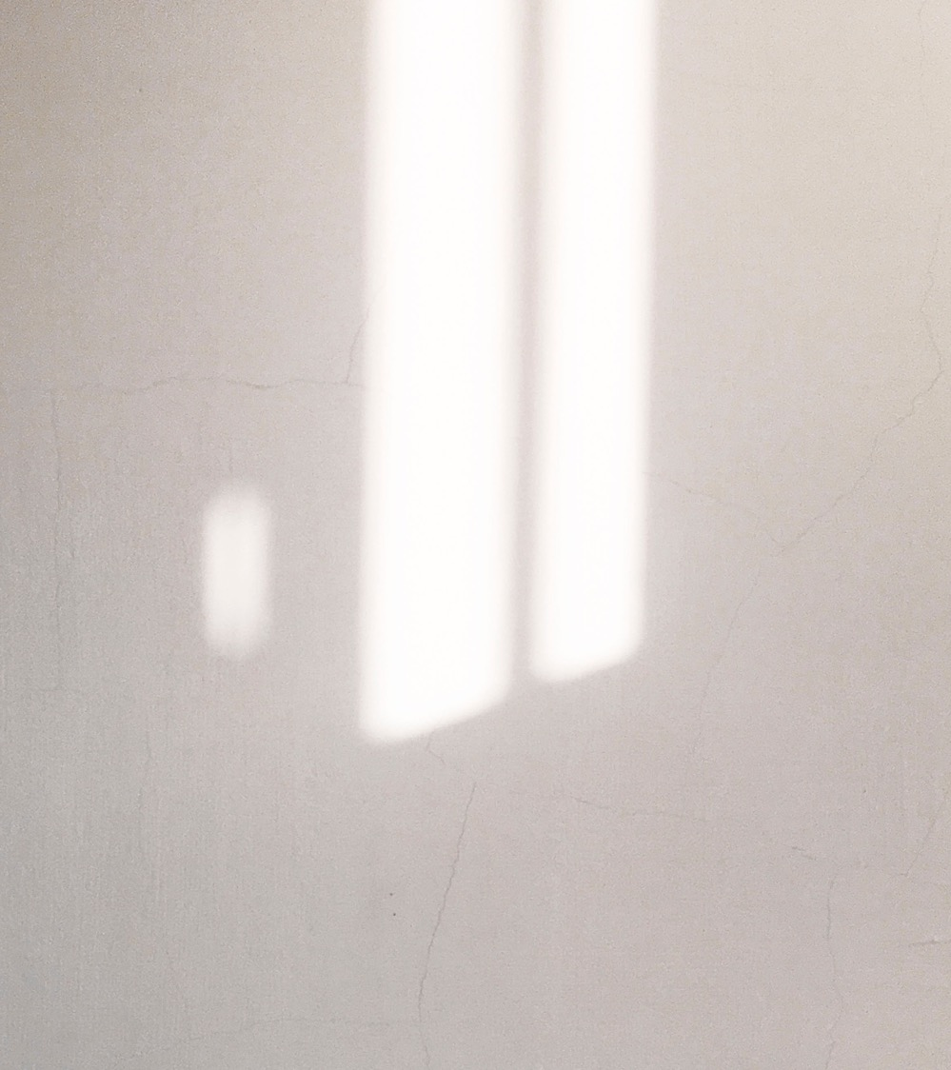
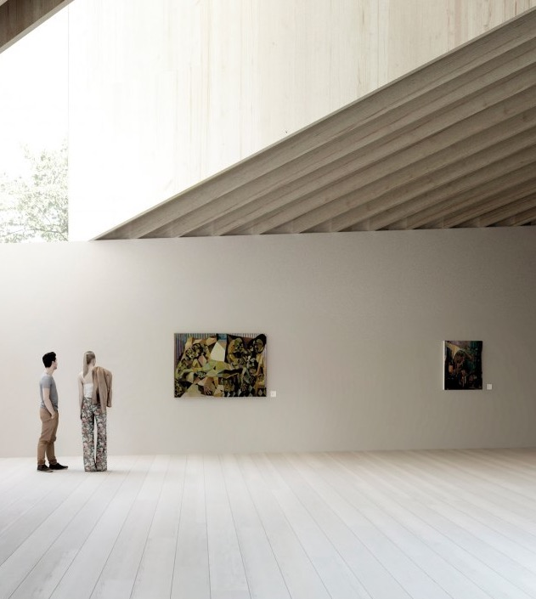
Albert de la Chapelles Konststiftelse sr
Effekter för staden
Vaikutukset kaupungin kannalta
De omedelbara effekterna är en tillströmning av dagsturister i butiker och matserveringar.
Möjligt att utveckla:
Transporttjänster
Annan turistbetjäning
Övernattningsutbud
Välitön vaikutus on päivävierailijoiden lisäys kaupoissa ja ruokailupalveluissa.
Kehitettävää:
Kuljetuspalvelut
Muut matkailupalvelut
Yöpymispalvelut
Bildkälla / Kuvalähde: Henry & Co. on Unsplash https://unsplash.com/photos/mjPs0heWsek
Bildkälla / Kuvalähde: JKMM 2019
Notes:
Ragnar Lundqvist

Slide 31
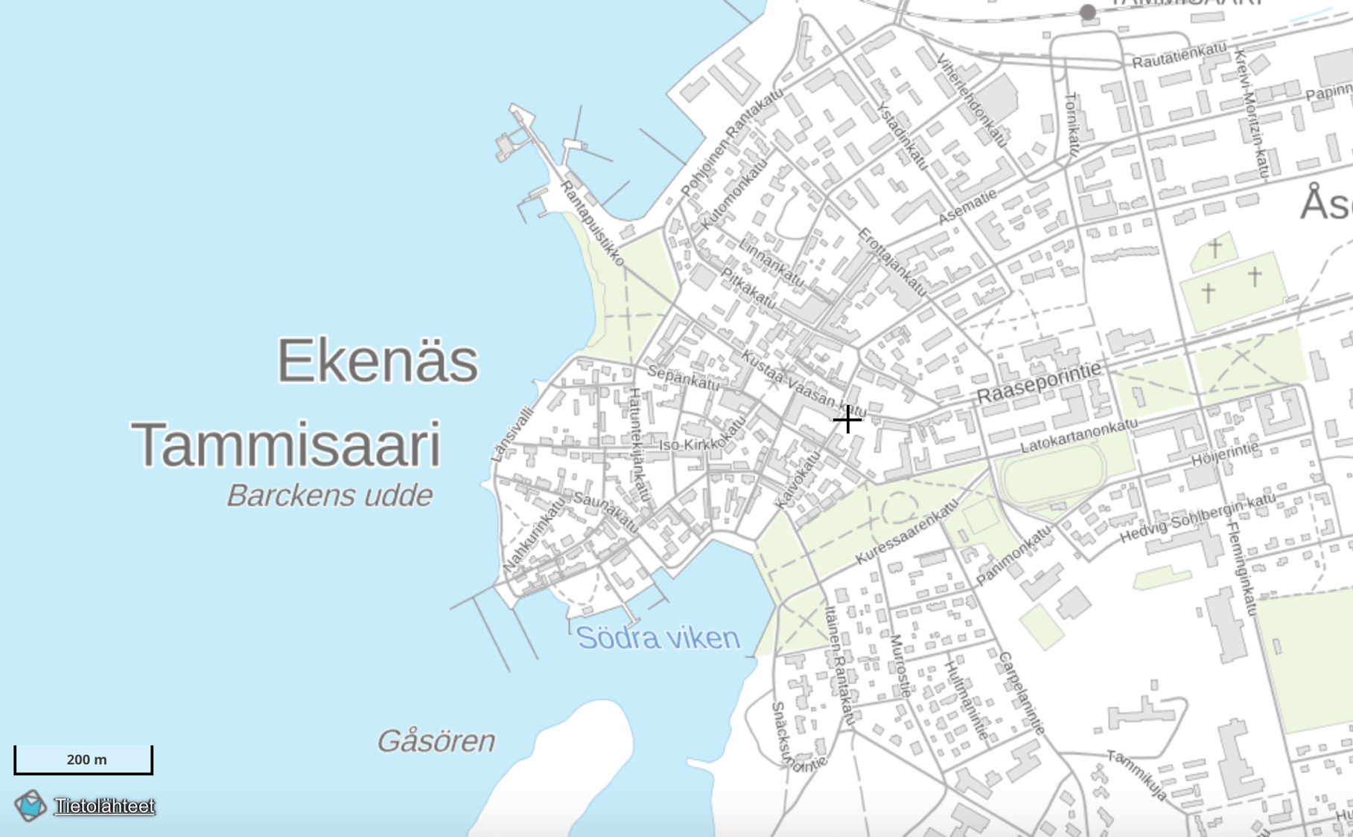
Albert de la Chapelles Konststiftelse sr
AKTIVITETSAXEL
Kulturkvarteret kommer att bli en östra fästpunkt för en aktivitetsaxel västerut till Stallörsparken och Norra hamnen.
AKTIVITEETTI-AKSELI
Kulttuurikortteli muodostaa itäisen kiinnekohdan länteenpäin Stallörin puistoon ja Pohjoissatamaan ulottuvalle aktiviteettiakselille.
Bildkälla / Kuvalähde: Maanmittauslaitos https://asiointi.maanmittauslaitos.fi/karttapaikka/
Notes:
Ragnar Lundqvist, Resatauranger, butiker och aktivitetsaxel 1/2

Slide 32
Albert de la Chapelles Konststiftelse sr
GUIDNINGSOMRÅDE
KAUPUNKIOPASTUSTEN ALUE
Bildkälla / Kuvalähde: Maanmittauslaitos https://asiointi.maanmittauslaitos.fi/karttapaikka/
Notes:
Ragnar Lundqvist, Resatauranger, butiker och aktivitetsaxel 1/2

Slide 33
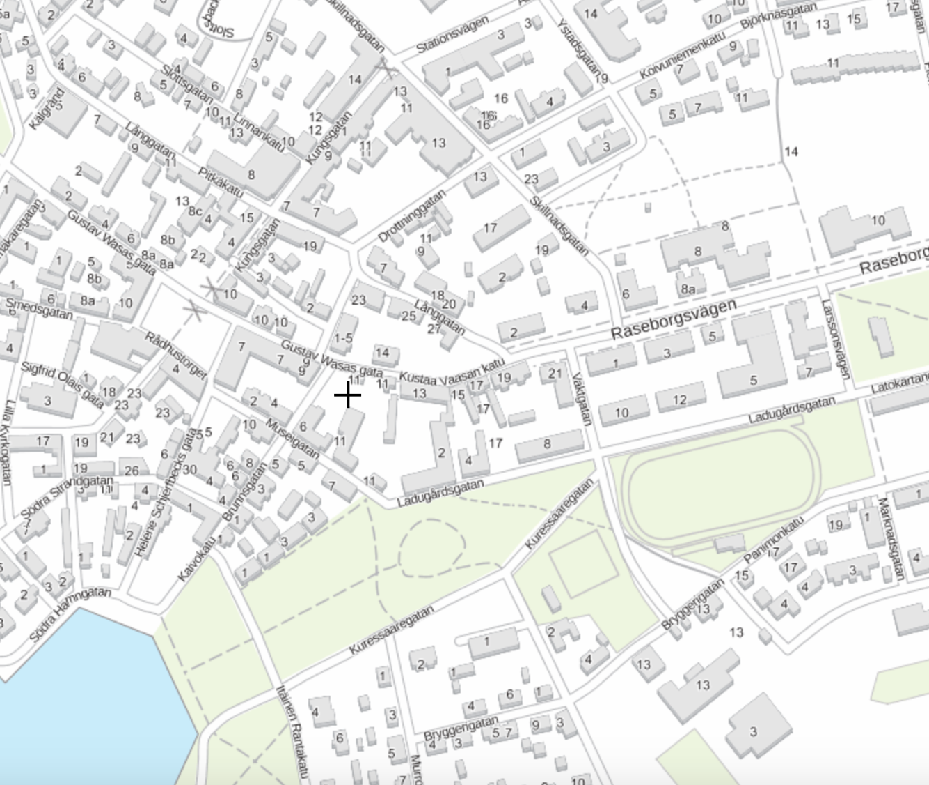
Albert de la Chapelles Konststiftelse sr
P
PARKERING
P
Parkeringsplatserna påverkar hur besökarna kommer att röra sig i staden.
Bussar avlämnar besökare vid museet och kör till parkeringsplats.
P
P
PYSÄKÖINTI
Pysäköintipaikat vaikuttavat siihen, miten vierailijat tulevat kaupungissa liikkumaan.
Linja-autot jättävät vierailijat museon eteen ja ajavat pysäköintialueelleen.
Bildkälla / Kuvalähde: Maanmittauslaitos https://asiointi.maanmittauslaitos.fi/karttapaikka/
Notes:
Ragnar Lundqvist

Slide 34
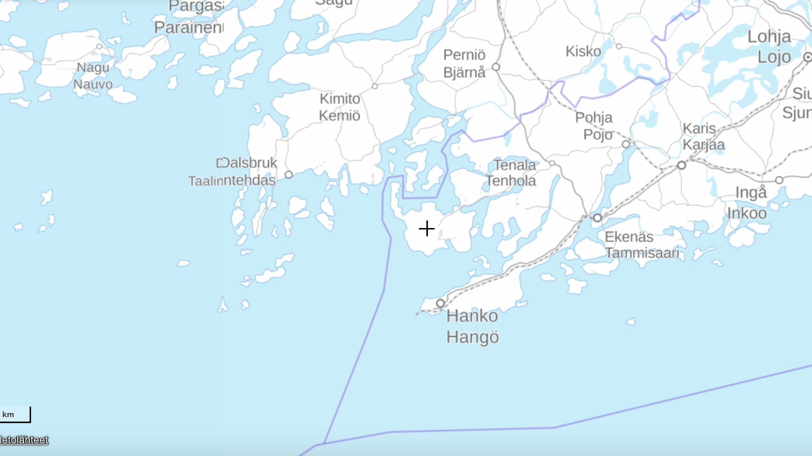
Albert de la Chapelles Konststiftelse sr
INVERKAN PÅ HELA RASEBORG
Långväga besökare besöker också andra platser i Raseborg
Möjligheter att utveckla turismen
Övernattningarna behöver hela Raseborgs kapacitet
VAIKUTUS KOKO RAASEPORIIN
Kaukaa tulevat vierailijat käyvät myös muualla Raaseporissa
Matkailupalvelujen kehitysmahdollisuuksia
Yöpymistarpeiden tyydyttämiseen tarvitaan koko Raaseporin kapasiteettia
Bildkälla / Kuvalähde: Maanmittauslaitos https://asiointi.maanmittauslaitos.fi/karttapaikka/
Notes:
Ragnar Lundqvist

Slide 35
Albert de la Chapelles Konststiftelse sr
BEHANDLING OCH BESLUT HITTILLS
TÄHÄNASTISET PÄÄTÖKSET
Stadsfullmäktige har 16.11.2020 godkänt stadsplaneändringen.
Stadsstyrelsen har 21.12.2020 godkänt detaljerade avtal som möjliggör byggprojektet om stadsfullmäktige för sin del godkänner projektet.
Valtuusto on 16.11.2020 hyväksynyt kaavamuutoksen.
Kaupunginhallitus on 21.12.2020 hyväksynyt yksityiskohtaiset sopimukset, jotka mahdollistavat rakennushankkeen, mikäli valtuusto puolestaan hyväksyy hankkeen.
FORTSATT BEHANDLING
JATKOKÄSITTELY
Stadsfullmäktige behandlar 25.1.2021 ett samarbetsavtal om driften av konstmuseet och fördelningen av driftskostnaderna, vilket också möjliggör byggandet.
Valtuusto käsittelee 25.1.2021 yhteistyösopimuksen taidemuseon toiminnasta ja kustannusten jakamisesta. Tämä mahdollistaa museon rakentamisen.
Notes:
Ragnar Lundqvist

Slide 36
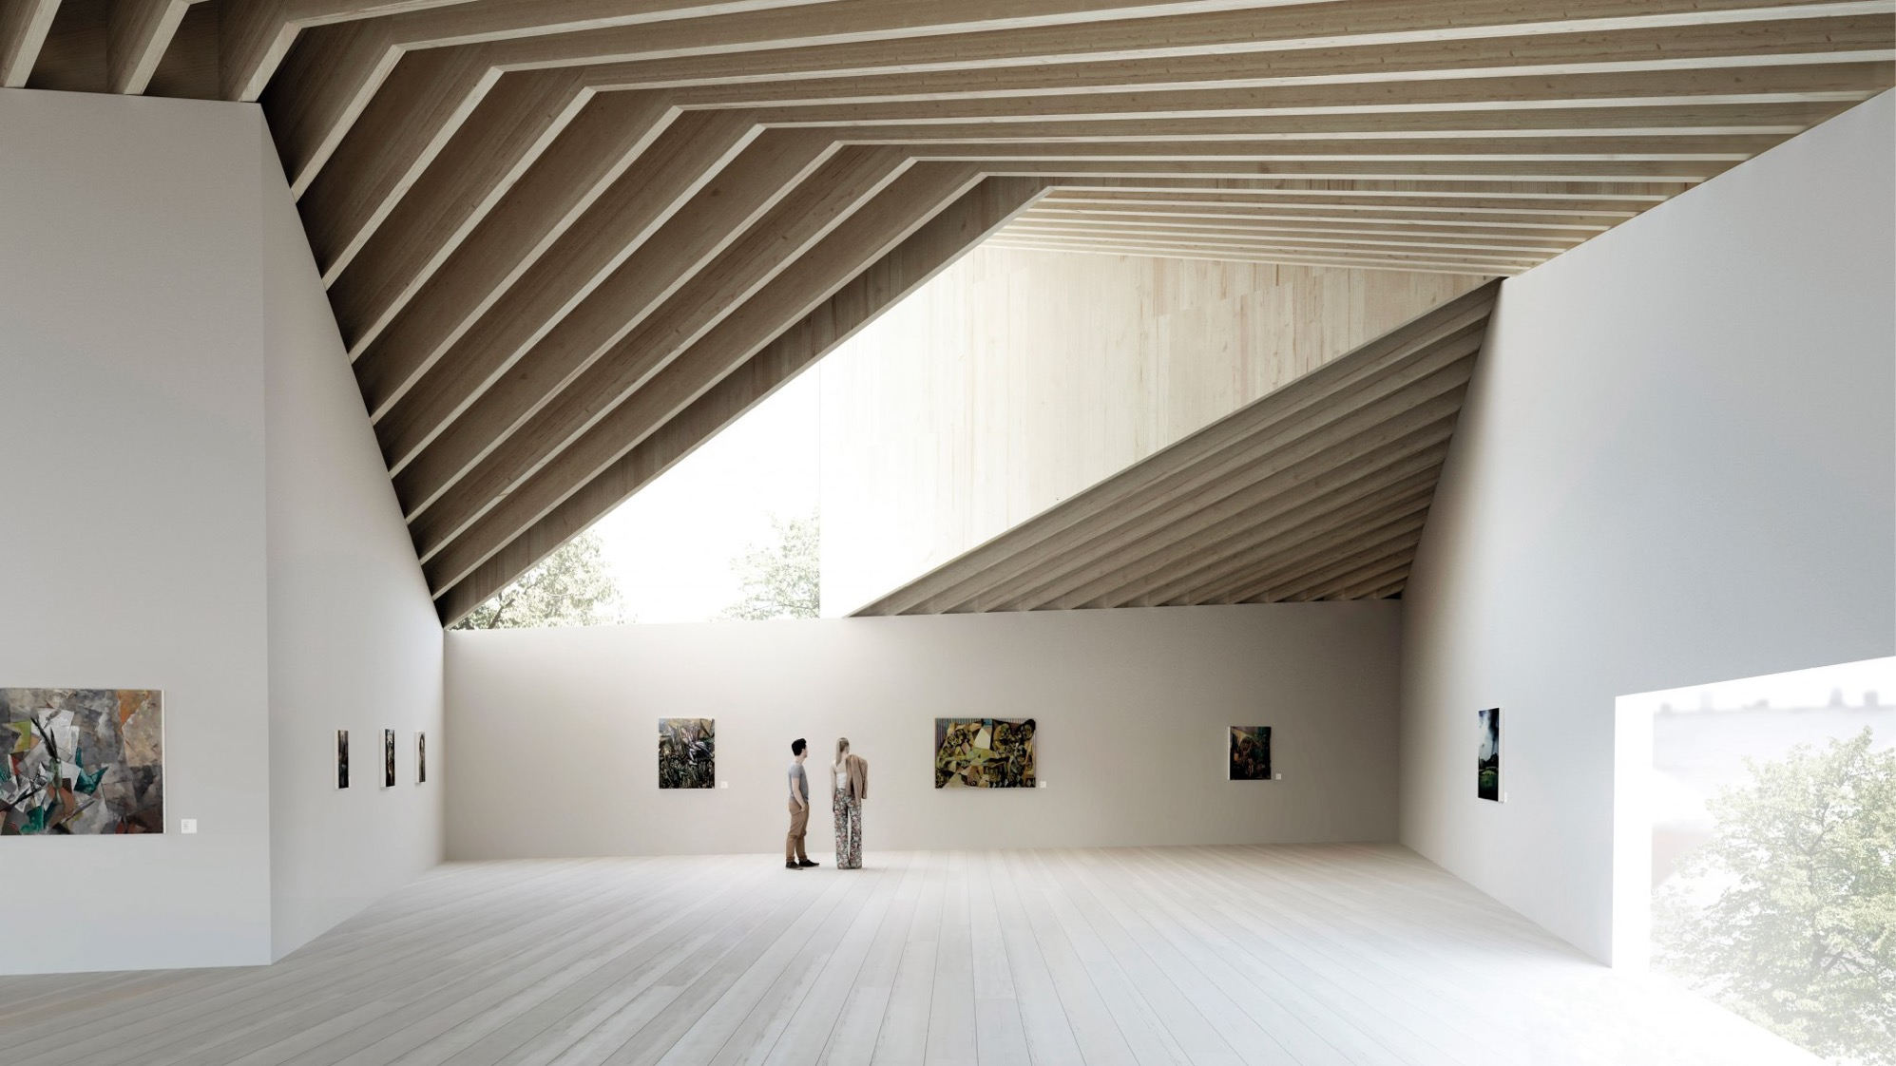
Albert de la Chapelles Konststiftelse sr
Frågor och svar
Kysymyksiä ja vastauksia
VERKSAMHETSPLAN
TOIMINTASUUNNITELMA
Länk till verksamhetsplanen på svenska
Linkki suomenkieliseen toimintasuunnitelmaan
Länk till arkitektritningar
Linkki arkkitehtipiirustuksiin
Bildkälla / Kuvalähde: JKMM 2019
Notes:
Moderator XXXXXXXX

